Slide 1
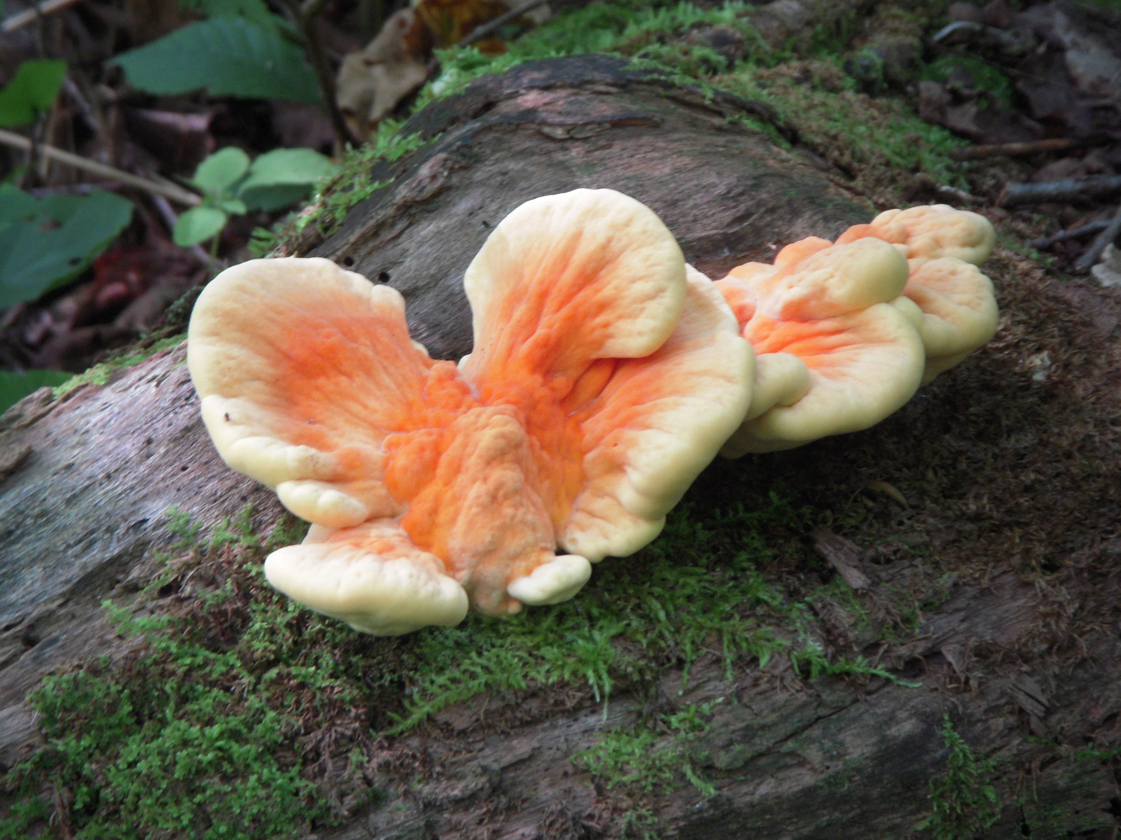
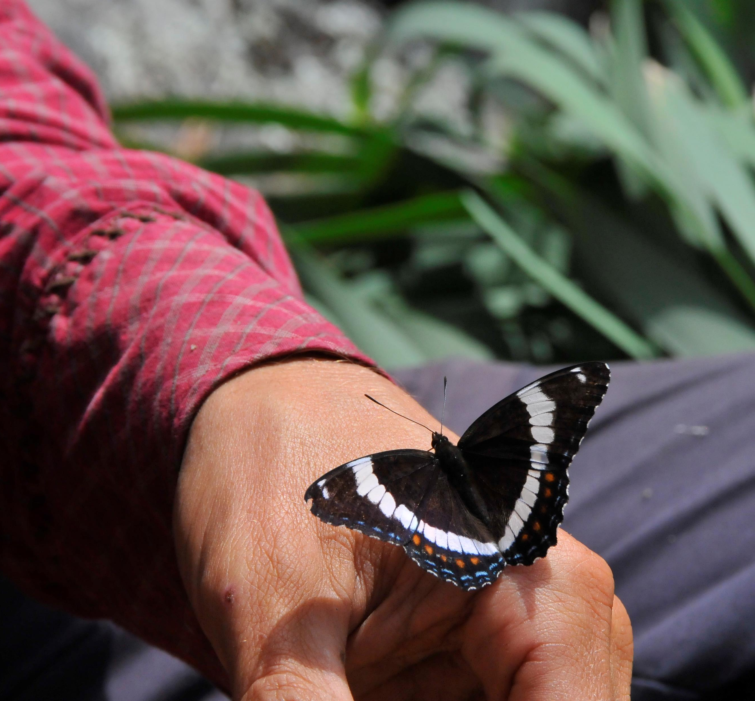

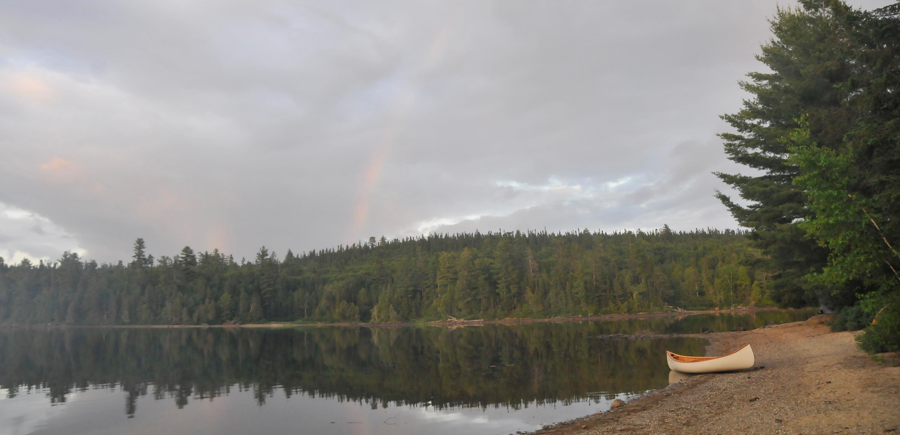
La Grande Marche pour la protection des Forêts
Alliance de tous les peuples pour la protection des forêts et de 100 aires naturelles riches en biodiversité dans le sud du Québec

Slide 2

Notre vie dépend de la biodiversité
Les animaux et les végétaux qui disparaissent à cause des activités humaines sont peut-être les remèdes d’une maladie ou d’une épidémie à venir. Et bien au-delà d’être des ressources, ces espèces jouent un rôle essentiel dans l’équilibre fragile de la nature. Intrinsèquement liée au tout, notre vie dépend de la richesse de la biodiversité..
.

Slide 3
Contexte
Le ministre des forêts, Pierre Dufour, propose de couper les vieilles forêts pour aider à combattre les changements climatiques, sans un consensus scientifique
Dans sa stratégie nationale de production du bois, il prévoit que deux fois plus d'arbres seront coupés au Québec d'ici 60 ans.
Le gouvernement a choisi d’exclure la quasi-totalité du territoire où il y a de la possibilité de coupe forestière, lors de son choix d’aires protégées visant l’atteinte de l’objectif international de 17%, en décembre 2020.

Slide 4
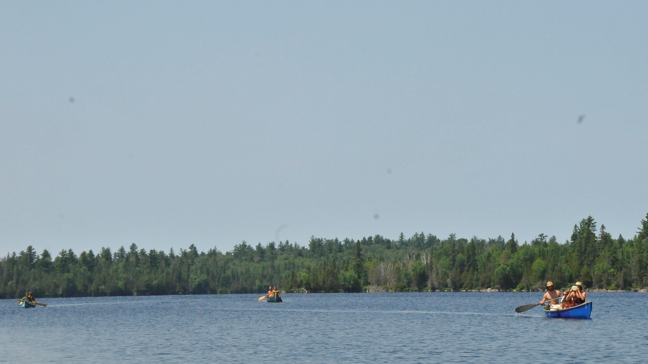
extrait du texte: L’appel à la Grande marche
La terre, c’est notre mère
Les rivières sont ses veines
Les lacs ses organes vitaux
La forêt la fait respirer
Son cœur bat au même rythme que le nôtre :
On est de la même matière
On vient de son ventre aimant
La terre c’est notre mère.
Elle a aussi porté tout ce qui nous entoure
Elle sait depuis toujours nous guérir
Pis là, on est en train de la blesser, de blesser celle qui nous accueille en abusant de sa gentillesse
Pour la respecter, pour respecter ses autres enfants, nos frères et nos sœurs les plantes, les autres animaux, l’eau et l’air, va falloir qu’on se mette ensemble et la protéger
- Marie-Andrée Gill, poétesse
Pekuakamishkueu, Ilnu Mashteuiatsh

Slide 5
Les forêts intactes, une solution incontournable pour ralentir les changements climatiques
« Ici, nous soutenons que le maintien et, dans la mesure du possible, la restauration de l'intégrité des forêts intactes en déclin est une priorité mondiale urgente afin de mettre un terme à la crise de biodiversité en cours, ralentir les changements climatiques rapides et atteindre les objectifs de durabilité.
Conserver l'intégrité des écosystèmes forestiers intacts devrait être un élément central des stratégies environnementales mondiales et nationales proactives, parallèlement aux efforts visant à arrêter la déforestation. »
-Watson et collaborateurs, The exceptional value of intact forest ecosystems, Nature, 2018

Slide 6

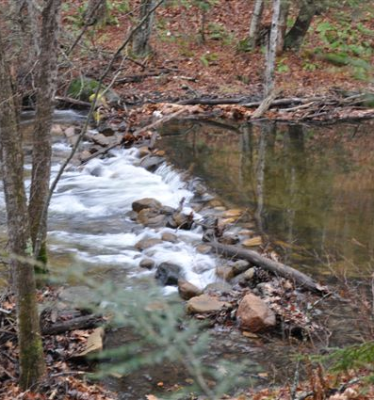
L’eau c’est la vie
Les rivières sont les veines par lesquelles circule et se propage toute cette vie animale et végétale.
C’est pourquoi il est essentiel de protéger les quelques rivières libres de barrage et/ou celles encore pleines de belle vie sauvage.
Toutes les rivières sont précieuses. Nous avons la responsabilité de prendre soin de celles qui sont encore en santé et de regénérer celles qui sont polluées. Protégeons les rivières!

Slide 7
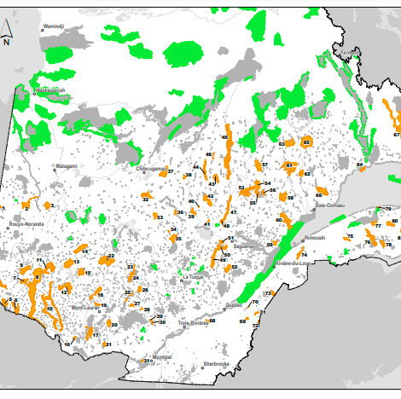
Nous n’avons pas protégé le territoire où se concentre la biodiversité.
L'engagement international spécifie que la biodiversité doit être maintenue grâce à un réseau écologiquement représentatif et bien relié d’aires protégées…
Les 83 projets d'aires protégées proposés par les hauts fonctionnaires du MELCC pour le sud du Québec, permettant de satisfaire l'entente avec l'ONU, ont été exclus en décembre 2020.
Les aires protégées situées au Sud sont des aires protégées aquatiques, qui ne comptent pas dans le 17%

Slide 8
Un long travail de parfois plus de 12 ans de consultation vient d’être effectué
Citoyens, scientifiques, élus locaux et régionaux, fonctionnaires de tous les ministères concernés, grands groupes environnementaux, communautés des Premières Nations, et même certains industriels forestiers, dans l’ensemble, s’étaient entendus pour ces 83 aires protégées.
Personne n’a envie de reprendre ce processus. Il ne manque qu’une signature du ministre du MELCC. La confiance de la population envers le gouvernement s’est fragilisée suite à la décision d’exclure ces 83 milieux naturels du projet de protection. Atteindre l’objectif de 30% d’aires protégées sera un défi dans ce contexte…

Slide 9

Des gens de partout se mobilisent pour protéger ces territoires qu’ils aiment de tout cœur.

Slide 10
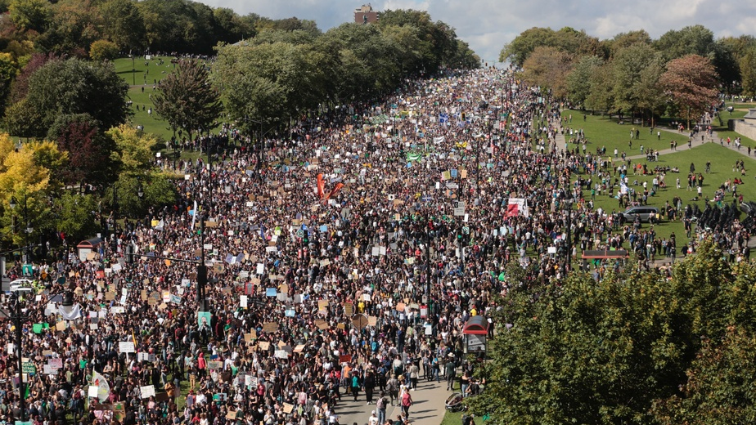
C’est l’heure de se rassembler pour une grande action commune

Slide 11

Une Grande marche unissant les gens de tous les peuples et nations
Des marcheurs partiront des 4 directions de la province pour converger vers la ville de Québec le 16 octobre 2021.

Slide 12
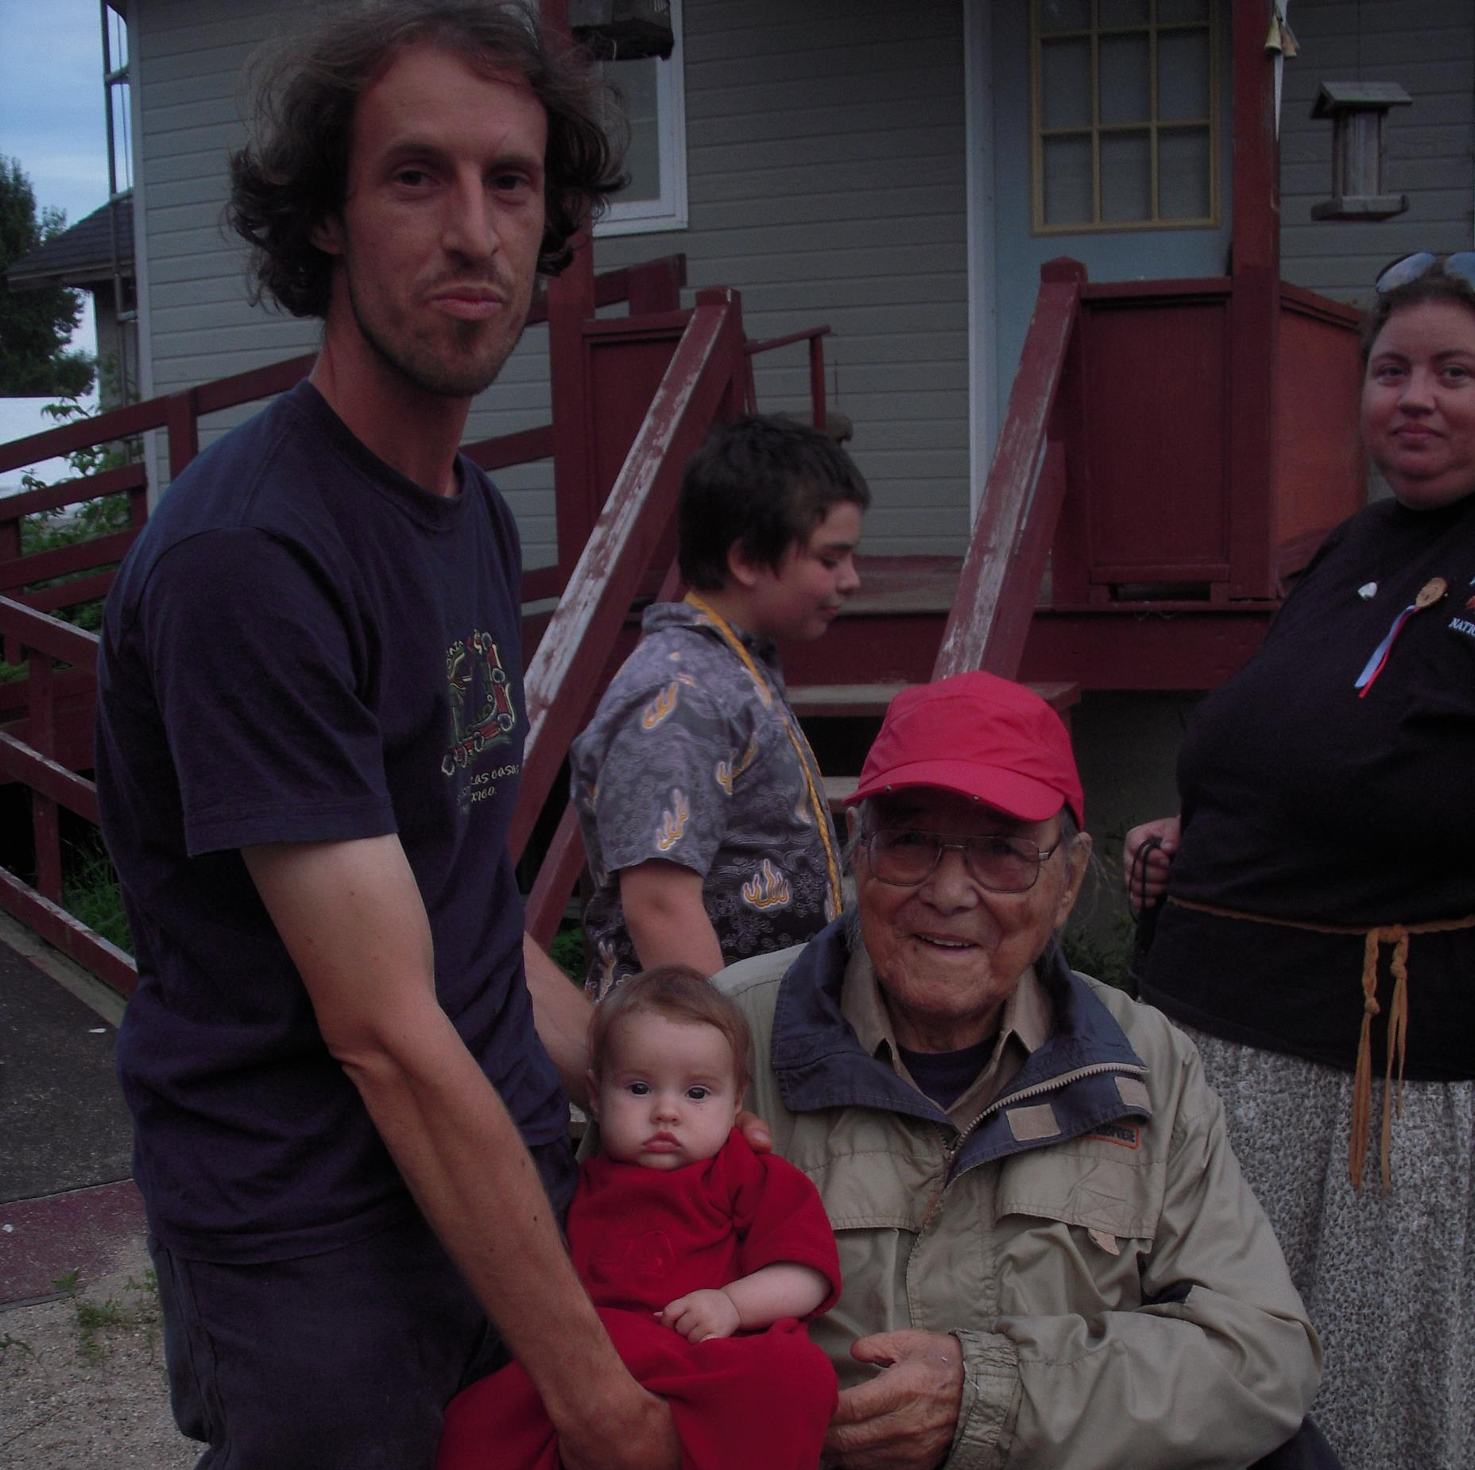
À l’écoute des Premiers Peuples
Un des objectifs centraux de la démarche est de rassembler la diversité humaine (autochtone-allochtone, femme, homme, personnes qui se définissent autrement, aînés et jeunes).
Cette marche honorera l’œuvre et la vie de William Commanda, un Grand Sage anishinabe qui a dédié sa vie à la protection de la Terre Mère et à l’unification des Peuples, ainsi que de tous les ancien(ne)s qui ont œuvré(e)s dans la même direction.

Slide 13
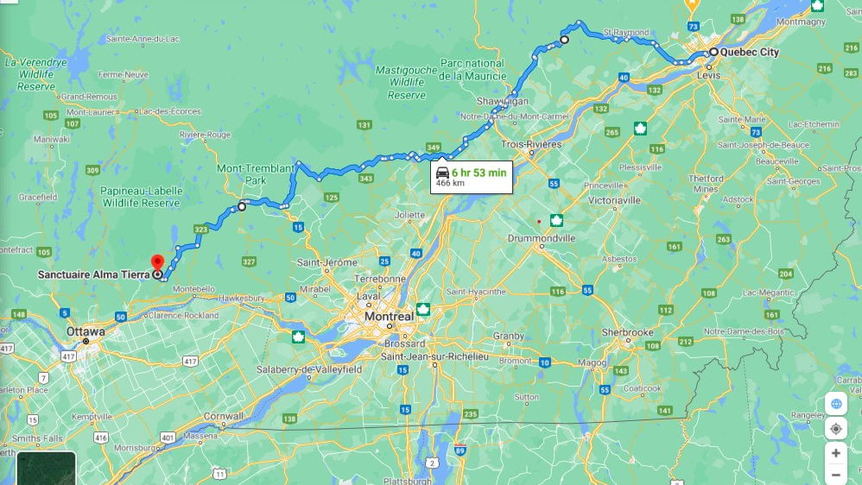
Sur une route où l’on cultive l’humilité et l’empathie
Certains petits groupes partiront de loin (effectuant jusqu’à plus d’un mois de marche) et chemin faisant, ils rencontreront de nombreuses personnes et récolteront leurs visions pour un monde qui embrasse la bio-diversité.

Slide 14
À l’écoute des jeunes et de la nature
Des dessins d’enfants représentant des espèces emblématiques et des espèces menacées de la faune et de la flore seront remis aux marcheurs. Aussi, les jeunes auront la chance d’être entendus et considérés au sujet de leurs préoccupations environnementales, plus particulièrement au sujet de la biodiversité. Tout cela à travers le projet éducatif Toi mon espèce Rare, finaliste pour le prix Demain le Québec de la Fondation David Suzuki.

Slide 15
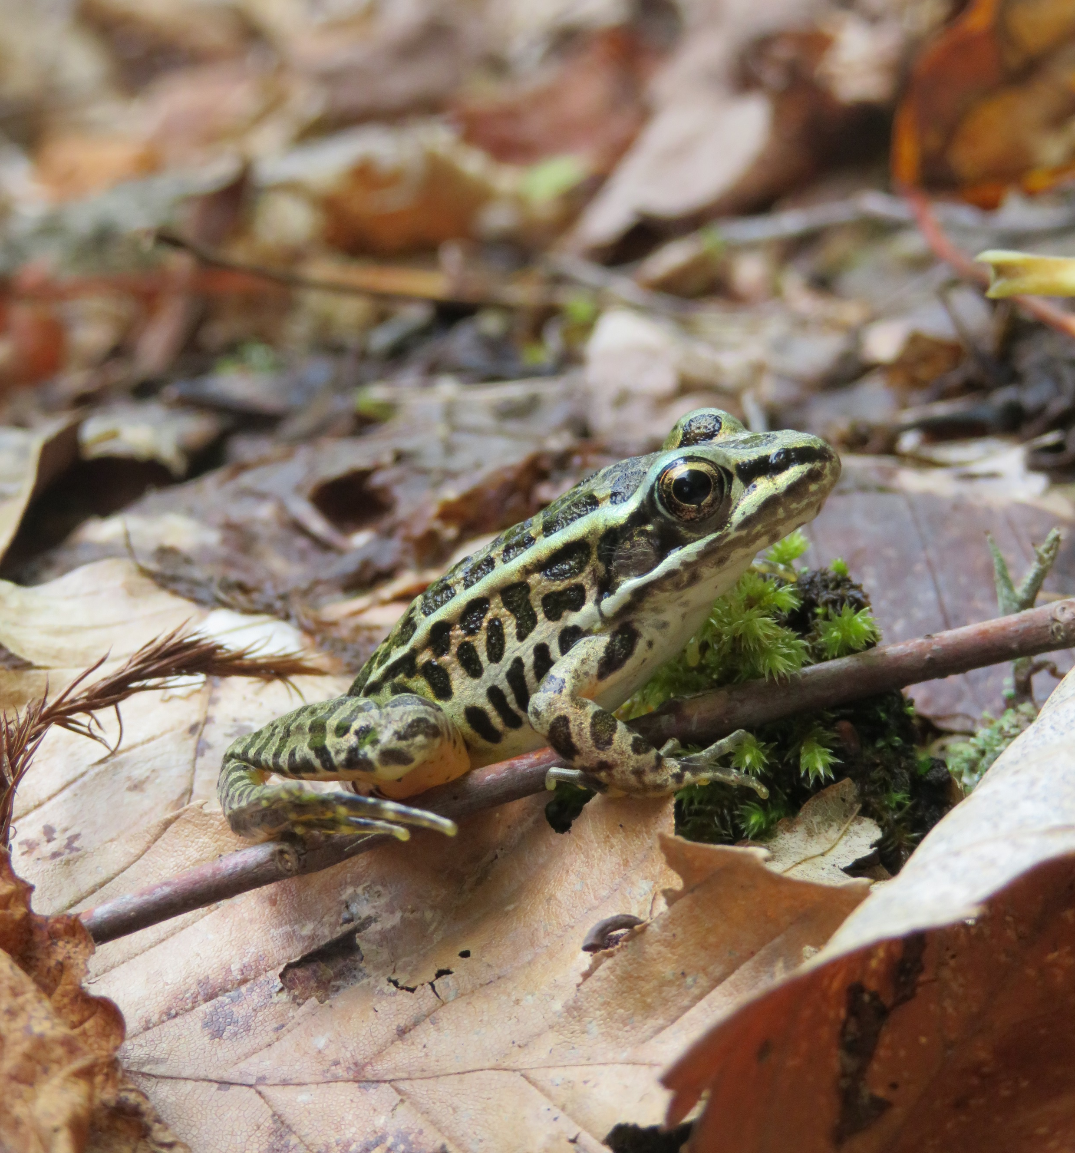
Ensemble nous partageons une seule planète
À destination, lors de la dernière journée de la Grande Marche, aura lieu un rassemblement de dans lequel se joindront tous les organismes et citoyens désirant multiplier les voix pour la protection du territoire.

Slide 16
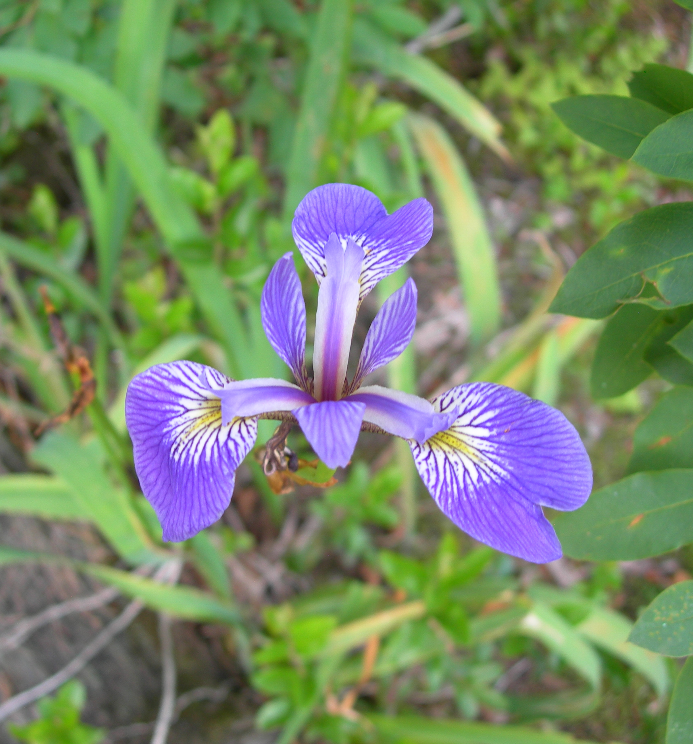
Nous pouvons tous nous lever ensemble et faire un pas dans la même direction
Ensemble pour le territoire
Des artistes et des porte-parole autochtones et allochtones attendront l'assistance pour livrer un message commun. Enfin, la demande collective et la banderole de dessins seront remises en main propre à un responsable désigné à l'Assemblée nationale. Des élus seront invités à écouter le message.

Slide 17

Les demandes que nous faisons
La protection des 100 projets d’aires protégées prioritaires dans le Sud du Québec en terres publiques;
Les 80 projets de réserve de biodiversité soumis au gouvernement par le MELCC et les M.R.C., les municipalités, organismes communautaires, communautés autochtones, citoyens et scientifiques.
Les projets d’aires protégées d'initiatives autochtones
Les projets d’aires protégées portés par des communautés locales
Soutenir la création d’une institution scientifique indépendante pour la gestion des forêts incluant la science autochtone.
Soutenir la protection de l’ensemble des boisés urbains et périurbains au niveau municipal et provincial au Québec. Proposition de la création d’une loi facilitant la création d’aires protégées en milieux densément peuplés.
Modifier la loi sur les forêts pour y inclure de façon «significative», la prise en compte et la conservation de la biodiversité sur l’ensemble du territoire forestier.

Slide 18
Comment vous pouvez vous impliquer
Diffuser le message (aide à la diffusion à grande échelle)
Mobiliser les acteurs du milieu environnemental
Participer à la logistique
Joignez-vous à la marche à partir de votre région et organisez une marche à partir de votre région - inscrivez-vous sur la page web ou la page Facebook !
Proposez le projet éducatif aux écoles et camps de jour ( se trouve sur le site www.lagrandemarche.ca)
Inscrivez-vous sur la page www.lagrandemarche.ca et la page Facebook La Grande Marche
Sensibilisez les politiciens de votre région – utilisez les documents explicatifs de notre page web
Préparez des actions créatives, éducatives, connectées et touchantes pour cet automne
Créez des connexions avec les gens autour de vous sur cet enjeu et partagez l’information
faites un don sur notre page GofundMe

